Slide 1
Διατροφή γυναίκας, παιδιού
Ανοικτά Ακαδημαϊκά Μαθήματα στο ΤΕΙ Αθήνας
Ενότητα 5: Λιπίδια, λιπαρά οξέα και λιποειδή
Αναστασία Κανέλλου, καθηγήτρια
Τμήμα Μαιευτικής
Το περιεχόμενο του μαθήματος διατίθεται με άδεια Creative Commons εκτός και αν αναφέρεται διαφορετικά | Το έργο υλοποιείται στο πλαίσιο του Επιχειρησιακού Προγράμματος «Εκπαίδευση και Δια Βίου Μάθηση» και συγχρηματοδοτείται από την Ευρωπαϊκή Ένωση (Ευρωπαϊκό Κοινωνικό Ταμείο) και από εθνικούς πόρους.

Slide 2
Λιπίδια
Μείγμα τριγλυκεριδίων δηλ
Ένα μόριο γλυκερίνης
Τρία μόρια λιπαρών οξέων
Το είδος των λιπαρών οξέων καθορίζει διατροφικά την ποιότητα του λίπους

Slide 3
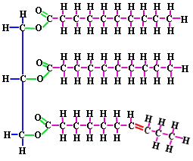
Ένα τριγλυκερίδιο = λίπος

Slide 4
Λιπαρά οξέα
Διαφέρουν μεταξύ τους ως προς:
Τον αριθμό των διπλών δεσμών
Το μήκος της ανθρακικής αλυσίδας

Slide 5
Αριθμός διπλών δεσμών
Κορεσμένα Cis (κανένα διπλό δεσμό → στερεά, κυρίως ζωικής προέλευσης)
πχ. Βούτυρο, λίπος στο κρέας (όχι ψάρι)
Μαργαρίνη είναι στερεή και περιέχει κορεσμένα λίπη, παρόλο που είναι φυτικής προέλευσης (επεξεργασμένα σπορέλαια) δηλ έχασε τις ευεργετικές ιδιότητες του ακόρεστου λιπαρού οξέος
Ακόρεστα Cis (έναν ή περισσότερους διπλούς δεσμούς → υγρά, κυρίως φυτικής προέλευσης)
Μονοακόρεστα (ένας διπλός δεσμός)
πχ ελαιόλαδο
Πολυακόρεστα (περισσότεροι διπλοί δεσμοί)
Ω6 πχ σπορέλαιο
Ω3 πχ ψάρι, ξηροί καρποί
Τrans λιπαρά οξέα (τεχνητά λίπη, υδρογονωμένα φυτικά λίπη)
πχ Αρτοσκευάσματα και σφολιάτα, σνακς τηγανισμένα, λίπος σε φριτέζες ταχυφαγείων

Slide 6
Κορεσμένο και ακόρεστο λιπαρό οξύ
http://biology.clc.uc.edu/courses/bio104/lipids.htm

Slide 7
Ωμέγα 3 και ωμέγα 6 πολυακόρεστα λιπαρά οξέα
http://biology.clc.uc.edu/courses/bio104/lipids.htm

Slide 8
Trans και cis πολυακόρεστα λιπαρά οξέα
http://biology.clc.uc.edu/courses/bio104/lipids.htm

Slide 9
trans ακόρεστο λιπαρό οξύ
"Elaidic-acid-3D-balls" από Jynto and Ben Mills, διαθέσιμο ως κοινό κτήμα

Slide 10
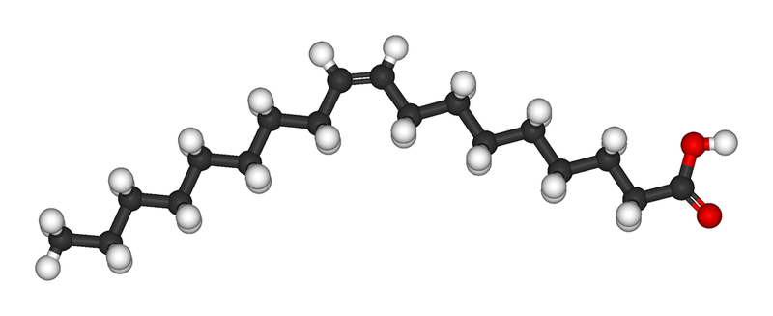
Cis ακόρεστο λιπαρό οξύ
"Oleic-acid-3D-ball-&-stick” διαθέσιμο ως κοινό κτήμα

Slide 11
Λιπίδια της τροφής
Αποτελούνται κυρίως από τα λιπαρά οξέα (λ.ο.):
Μυριστικό
Παλμιτικό
Στεαρικό
Ελαϊκό
Λινελαϊκό
Λινολενικό

Slide 12
Μήκος ανθρακικής αλυσίδας
14:0 Μυριστικό οξύ
16:0 παλμιτικό οξύ
18:0 στεαρικό οξύ
18:1 ελαϊκό οξύ
18:2 Λινελαϊκό οξύ
18:3 Λινολενικό οξύ
Επεξήγηση παραπάνω συμβολισμού
1^{ο} ψηφίο δηλώνει αριθμό ατόμων άνθρακα του λιπαρού οξέος
2^{ο} ψηφίο δηλώνει αριθμό διπλών δεσμών
πχ 18:1 πρόκειται για μονοακόρεστο λιπαρό οξύ με 18 άτομα C

Slide 13
Διαφοροποιήσεις λιπιδίων
Αναλογίες λιπαρών οξέων σε ένα τρόφιμο καθορίζουν τη διατροφική του σημασία πχ γαλακτοκομικά προϊόντα περιέχουν κυρίως κορεσμένα ζωικά λίπη, αλλά και τα - σημαντικά για την υγεία- ακόρεστα συζευγμένα λινολεϊκά οξέα (conjugated linoleic acid – CLA), συνεπώς η σύνθεση του λίπους των γαλακτοκομικών δε θεωρείται πλέον επιβαρυντική για την υγεία.
Περιεκτικότητα σε λιποειδή:
Τα λιποειδή είναι συνοδευτικά συστατικά των λιπιδίων με άλλη χημική δομή (δεν πρόκειται για τριγλυκερίδια) πχ
Φωσφολιπίδια
Χοληστερίνη

Slide 14
Ρόλος λιπιδίων
Φορείς ενέργειας (παρέχουν 9 kcal/g)
Φορείς ατόμων C για βιοσυνθέσεις
Παρέχουν απαραίτητα λιπαρά οξέα (λινελαϊκό και λινολενικό οξύ)
Φορείς λιποδιαλυτών βιταμινών (Α, D, E, K)
Επηρεάζουν τη γεύση/σύσταση τροφής, συνεπώς και την πρόσληψη τροφής, το οποίο έχει σημασία ιδιαίτερα στη φάση της ανάπτυξης ή της ανάρρωσης ενός οργανισμού

Slide 15
Αποθηκευτικός ρόλος λιπιδίων
Ιδανικό υλικό αποθήκευσης του οργανισμού λόγω
Μεγάλης ενεργειακής αξίας, 9 kcal/g
Λιπαρά οξέα απορροφούν ελάχιστον νερό
→ οικονομική αναλογία:
αποθηκευμένης ενέργειας
αποθηκευμένης ποσότητας

Slide 16
Άλλες ιδιότητες λιπιδίων
Υψηλή ενεργειακή αξία → μικρός όγκος της τροφής (πχ οικοδόμος θα πάρει τις θερμίδες που χρειάζεται από ένα πιάτο φαγητό, αν είναι πλούσιο σε λιπίδια)
Χρόνος παραμονής στο στομάχι μεγάλος → προκαλούν ψηλό βαθμό κορεσμού, συνεπώς αργούμε να ξαναπεινάσουμε, ενδέχεται δηλ συμβάλλουν θετικά στον έλεγχο του βάρους (όταν η πρόσληψη είναι η συνιστώμενη)
Προσοχή στο «κρυμμένο λίπος» πχ μπισκότα, τυρί
Υπάρχει ένα είδος «εξάρτησης» του οργανισμού σε λιπαρές τροφές, ιδίως σε συνδυασμό με τη ζάχαρη (πχ τούρτα), για το λόγο αυτό συστήνεται ο περιορισμός της κατανάλωσης γλυκών και τηγανισμένων τροφών.

Slide 17
Ανάγκες οργανισμού σε λιπίδια
Ουσιαστικά δεν υπάρχουν
Οργανισμός συνθέτει κορεσμένα και μονοακόρεστα λ.ο. στις αναγκαίες ποσότητες εάν έχει την «πρώτη ύλη»
Απαραίτητο λ.ο.: λινελαϊκό οξύ
πχ ηλιέλαιο, καλαμποκέλαιο
3% ενεργειακής πρόσληψης → 10 g/ημέρα αρκούν προκειμένου να καλυφθούν οι ανάγκες αυτές σε μια ισορροπημένη διατροφή

Slide 18
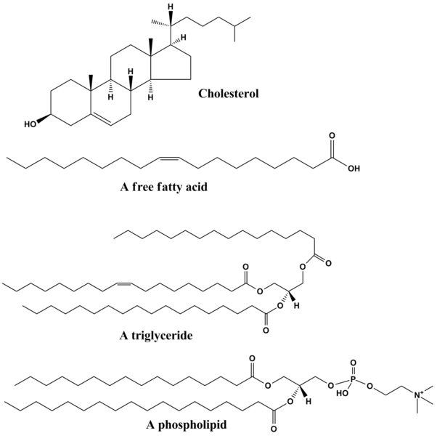
Τα είδη των λιπιδίων και λιποειδών
"Common lipids lmaps" από Lmaps διαθέσιμο με άδεια CC BY-SA 3.0

Slide 19
Φυσιολογική σημασία του λινελαϊκού οξέος
Μετατρέπεται και στο απαραίτητο αραχιδονικό οξύ
Απαραίτητα για τη σύνθεση
Φωσφολιπιδίων (δομικό υλικό κυττάρων)
Προσταγλανδινών (ορμόνες)

Slide 20
Έλλειψη απαραίτητων λ.ο.
Βαριές διαταραχές στο μεταβολισμό
Συμπτώματα:
Αλλοιώσεις στο δέρμα
Διαταραχή του ισοζυγίου νερού
Προβλήματα γονιμότητας, γι’ αυτό οι γυναίκες που ακολουθούν δίαιτες απώλειας βάρους δεν πρέπει να περιορίσουν το ελαιόλαδο.
Αλλοιώσεις οργάνων, ιδίως νεφρών

Slide 21
Πέψη & απορρόφηση λιπιδίων
Πολύπλοκοι μηχανισμοί
Περιλαμβάνουν:
Γαλακτοματοποίηση
Ενζυμική διάσπαση
Απορρόφηση
Μεταφορά από εντερικό βλεννογόνο
Όσο μακρύτερη είναι η αλυσίδα και όσο ψηλότερος ο βαθμός τήξης → μειώνεται η απορρόφηση
Φυσιολογικά απορροφάται το 95-98%

Slide 22
Διαιτητικά λιπίδια
Τριγλυκερίδια με μέσης αλύσου λιπαρά οξέα (MCT fats)
Διάσπαση και απορρόφηση ανεξάρτητα από χολή (χολικά άλατα) → χωρίς αποθήκευση
Για ασθένειες του γαστρεντερικού με δυσκολίες στην απορρόφηση λιπιδίων

Slide 23
P/S ratio
Ο λόγος των πολυακόρεστων (polyunsaturated) προς κορεσμένων (saturated) λιπαρών οξέων της τροφής
Στην Ελλάδα έχει περισσότερο νόημα να μετράμε το ποσοστό μονοακόρεστων λιπαρών οξέων (ελαιόλαδο), το οποίο δε συμπεριλαμβάνεται στον λόγο p/s που αφορά δυτικού τύπου διατροφή
Υψηλός λόγος είναι καλός για την πρόληψη της αρτηριοσκλήρυνσης (0,5-1,0)
Για πρόληψη/θεραπεία στεφανιαίας νόσου:
Ελαιόλαδο και ελιές δηλ μονοακόρεστα λ.ο.
Εικοσαπενταενικό οξύ: πολυακόρεστο (ω-3, παχιά ψάρια, αυγοτάραχο, ξηροί καρποί πχ καρύδια)

Slide 24
Λιποπρωτεΐνες
Επειδή η χοληστερίνη είναι μη υδατοδιαλυτή, μεταφέρεται σαν μέρος των λιποπρωτεϊνών στο αίμα
Κυρίως σε β-λιποπρωτεΐνες (LDL)
Αλλά και σε α-λιποπρωτεΐνες (HDL)
Λόγος LDL/HDL για την εκτίμηση βαθμού κινδύνου εμφράγματος
Αθηρωματικός δείκτης δείχνει αναλογία ολικής χοληστερόλης /HDL με επιθυμητές τιμές 3-5, πχ
180 χολ/ 30 HDL = 6 ! εκτός επιθυμητών τιμών, παρόλο που η τιμή της ολικής χοληστερόλης 180 είναι κάτω από το όριο του 200 mg/100 ml βλ φυσιολογικές τιμές χοληστερόλης
240 χολ/ 60 HDL= 4 εντός επιθυμητών τιμών) παρόλο που η ολικής χοληστερόλη είναι 200 mg/100 ml

Slide 25
Σύνθεση λιποπρωτεϊνών
 | VLDL χυλομικρά | Προ-β | LDL β | HDL α
Μέγεθος (nm) | 100-1000 | 30-70 | 15-25 | 7,5-12
Πρωτεΐνη | 1 | 8-10 | 20 | 50
Χοληστερίνη | 6 | 19 | 45 | 18
Τριγλυκερίδια | 85-90 | 50 | 10 | 2-5

Slide 26
Χοληστερίνη = χοληστερόλη
Λιποειδής ουσία
Σημαντικό συστατικό ζωικών κυττάρων
Πρώτη ύλη για σύνθεση στεροειδών ορμονών (επινεφριδίων, φύλων)
Εμφανίζεται κυρίως στις ζωικές τροφές
Ο οργανισμός
Παράγει 400-1200 mg/ημέρα
Προσλαμβάνει 200-700 mg/ημέρα

Slide 27
Χοληστερίνη (συνέχεια)
Χοληστερίνη ορού θεωρείται παράγοντας κινδύνου για αρτηριοσκλήρυνση, αν και νεώτερα επιστημονικά δεδομένα δεν το επιβεβαιώνουν πάντα
Φυσιολογικές τιμές: 175-200 mg/100ml
Άνδρες, Chol >300 mg/100ml
→ 4-πλάσιος κίνδυνο για έμφραγμα
Φάσμα λιποπρωτεϊνών και βαθμός οξείδωσης έχουν σημασία (HDL, LDL)

Slide 28
Χοληστερόλη και διατροφή
Πολυσυζητημένη σχέση χοληστερίνης ορού και πρόσληψης κορεσμένων λ.ο.
Χοληστερίνη ορού επηρεάζεται από είδος τροφής:
Χαμηλή πρόσληψη λιπιδίων, όχι περιοριστική αν πρόκειται για μονοακόρεστα λ.ο. (ελαιόλαδο)
Σχετικά ψηλή πρόσληψη διαιτητικών ινών
Όχι από τροφές πλούσιες σε χοληστερίνη

Slide 29
Τέλος Ενότητας

Slide 30
Σημειώματα

Slide 31
Σημείωμα Αναφοράς
Copyright Τεχνολογικό Εκπαιδευτικό Ίδρυμα Αθήνας, Αναστασία Κανέλλου 2014. Αναστασία Κανέλλου . «Διατροφή γυναίκας, παιδιού. Ενότητα 5: Λιπίδια, λιπαρά οξέα και λιποειδή». Έκδοση: 1.0. Αθήνα 2014. Διαθέσιμο από τη δικτυακή διεύθυνση: ocp.teiath.gr.

Slide 32
Σημείωμα Αδειοδότησης
Το παρόν υλικό διατίθεται με τους όρους της άδειας χρήσης Creative Commons Αναφορά, Μη Εμπορική Χρήση Παρόμοια Διανομή 4.0 [1] ή μεταγενέστερη, Διεθνής Έκδοση. Εξαιρούνται τα αυτοτελή έργα τρίτων π.χ. φωτογραφίες, διαγράμματα κ.λ.π., τα οποία εμπεριέχονται σε αυτό. Οι όροι χρήσης των έργων τρίτων επεξηγούνται στη διαφάνεια «Επεξήγηση όρων χρήσης έργων τρίτων».
Τα έργα για τα οποία έχει ζητηθεί και δοθεί άδεια αναφέρονται στο «Σημείωμα Χρήσης Έργων Τρίτων».
[1] http://creativecommons.org/licenses/by-nc-sa/4.0/
Ως Μη Εμπορική ορίζεται η χρήση:
που δεν περιλαμβάνει άμεσο ή έμμεσο οικονομικό όφελος από την χρήση του έργου, για το διανομέα του έργου και αδειοδόχο
που δεν περιλαμβάνει οικονομική συναλλαγή ως προϋπόθεση για τη χρήση ή πρόσβαση στο έργο
που δεν προσπορίζει στο διανομέα του έργου και αδειοδόχο έμμεσο οικονομικό όφελος (π.χ. διαφημίσεις) από την προβολή του έργου σε διαδικτυακό τόπο
Ο δικαιούχος μπορεί να παρέχει στον αδειοδόχο ξεχωριστή άδεια να χρησιμοποιεί το έργο για εμπορική χρήση, εφόσον αυτό του ζητηθεί.

Slide 33
Επεξήγηση όρων χρήσης έργων τρίτων
©
Δεν επιτρέπεται η επαναχρησιμοποίηση του έργου, παρά μόνο εάν ζητηθεί εκ νέου άδεια από το δημιουργό.
διαθέσιμο με άδεια CC-BY
Επιτρέπεται η επαναχρησιμοποίηση του έργου και η δημιουργία παραγώγων αυτού με απλή αναφορά του δημιουργού.
διαθέσιμο με άδεια CC-BY-SA
Επιτρέπεται η επαναχρησιμοποίηση του έργου με αναφορά του δημιουργού, και διάθεση του έργου ή του παράγωγου αυτού με την ίδια άδεια.
διαθέσιμο με άδεια CC-BY-ND
Επιτρέπεται η επαναχρησιμοποίηση του έργου με αναφορά του δημιουργού.
Δεν επιτρέπεται η δημιουργία παραγώγων του έργου.
διαθέσιμο με άδεια CC-BY-NC
Επιτρέπεται η επαναχρησιμοποίηση του έργου με αναφορά του δημιουργού.
Δεν επιτρέπεται η εμπορική χρήση του έργου.
διαθέσιμο με άδεια CC-BY-NC-SA
Επιτρέπεται η επαναχρησιμοποίηση του έργου με αναφορά του δημιουργού.
και διάθεση του έργου ή του παράγωγου αυτού με την ίδια άδεια
Δεν επιτρέπεται η εμπορική χρήση του έργου.
διαθέσιμο με άδεια CC-BY-NC-ND
Επιτρέπεται η επαναχρησιμοποίηση του έργου με αναφορά του δημιουργού.
Δεν επιτρέπεται η εμπορική χρήση του έργου και η δημιουργία παραγώγων του.
διαθέσιμο με άδεια
CC0 Public Domain
Επιτρέπεται η επαναχρησιμοποίηση του έργου, η δημιουργία παραγώγων αυτού και η εμπορική του χρήση, χωρίς αναφορά του δημιουργού.
διαθέσιμο ως κοινό κτήμα
Επιτρέπεται η επαναχρησιμοποίηση του έργου, η δημιουργία παραγώγων αυτού και η εμπορική του χρήση, χωρίς αναφορά του δημιουργού.
χωρίς σήμανση
Συνήθως δεν επιτρέπεται η επαναχρησιμοποίηση του έργου.

Slide 34
Διατήρηση Σημειωμάτων
Οποιαδήποτε αναπαραγωγή ή διασκευή του υλικού θα πρέπει να συμπεριλαμβάνει:
το Σημείωμα Αναφοράς
το Σημείωμα Αδειοδότησης
τη δήλωση Διατήρησης Σημειωμάτων
το Σημείωμα Χρήσης Έργων Τρίτων (εφόσον υπάρχει)
μαζί με τους συνοδευόμενους υπερσυνδέσμους.

Slide 35
Χρηματοδότηση
Το παρόν εκπαιδευτικό υλικό έχει αναπτυχθεί στo πλαίσιo του εκπαιδευτικού έργου του διδάσκοντα.
Το έργο «Ανοικτά Ακαδημαϊκά Μαθήματα στο ΤΕΙ Αθηνών» έχει χρηματοδοτήσει μόνο την αναδιαμόρφωση του εκπαιδευτικού υλικού.
Το έργο υλοποιείται στο πλαίσιο του Επιχειρησιακού Προγράμματος «Εκπαίδευση και Δια Βίου Μάθηση» και συγχρηματοδοτείται από την Ευρωπαϊκή Ένωση (Ευρωπαϊκό Κοινωνικό Ταμείο) και από εθνικούς πόρους.

